Slide 1



Fornitura in opera di attrezzature scientifiche e tecnologiche consistenti in nodi di calcolo, storage, rete per l’Istituto
del Consiglio Nazionale delle Ricerche CNR-IREA

Slide 2
Informazioni amministrative e tempistiche
L’acquisto della strumentazione IREA è stata inserita dal CNR nella programmazione 2020
Lotto unico con 5 beni
Importo totale: €594.300 (IVA inclusa)
Tipologia gara: Gara Aperta
Tempistiche previste
Pubblicazione bando: Giugno 2020
Inizio lavori della commissione: Settembre 2020
Consegna, installazione, messa in opera e collaudo: Gennaio 2021

Slide 3
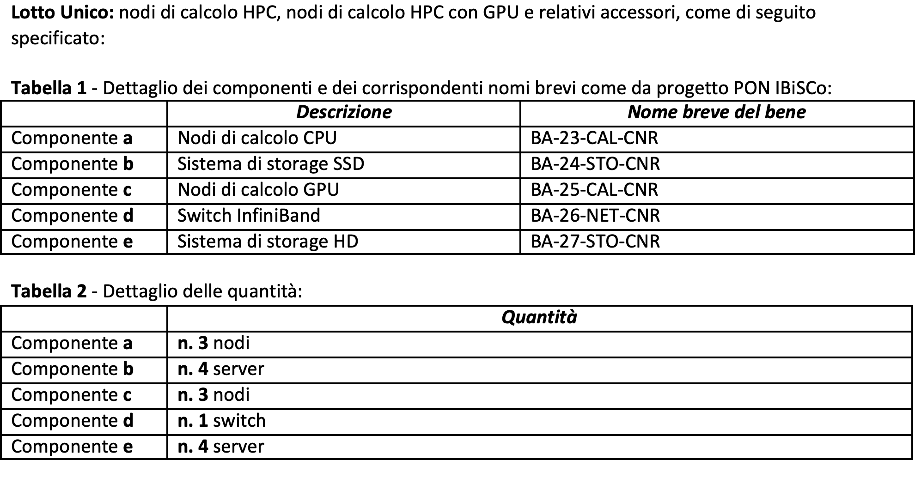
  Oggetto della fornitura

Slide 4
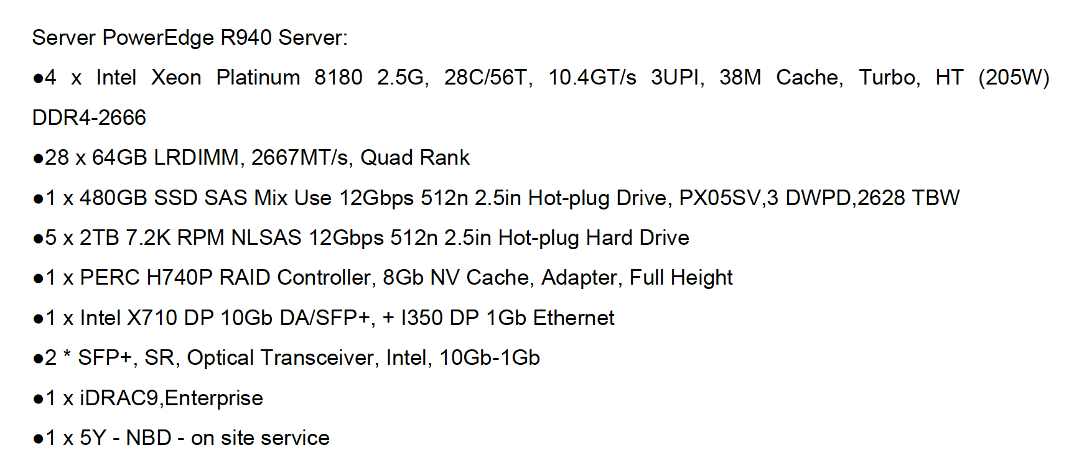
  Componente “a” – Nodi di Calcolo CPU
N. 3 nodi di calcolo da utilizzare per applicazioni HTC e HPC.
I nodi di calcolo hanno come caratteristica principale l’alto numero di socket/core/thread per nodo e la dimensione della memoria RAM. Importo del bene € 122.959,02

Slide 5
  Caratteristiche tecniche minime per le apparecchiature di tipo “a”
Num. | Caratteristiche tecniche minime di ogni nodo di calcolo | Quantità
1 | Numero minimo di core fisici per ogni nodo, configurato con CPU supportanti la tecnologia hyper threading. Il nodo potrà essere equipaggiato sia con 2 sia con 4 CPU. | >=112
2 | Frequenza del processore, escludendo meccanismi di burst, overclocking o similari. | >= 2,5 GHz
3 | Dimensione della cache L3 per ciascuna CPU | >=38 MB
4 | Numero banchi di memoria RAM DDR4 installata per ogni nodo | >=28
5 | Dimensione minima per ogni banco di memoria RAM installata. | 64 GB
6 | Spazio disco per il sistema operativo di ogni nodo, al netto della ridondanza RAID1. È consentito offrire soluzioni basate su dischi magnetici o SSD. | 240 GB
7 | Numero dischi per lo storage dati. È consentito offrire soluzioni basate su dischi magnetici o SSD. | >=5 dischi
8 | Dimensione di ogni disco per lo storage dati | >= 2TB
9 | Interfacce di rete dedicate a 10 Gb/s, Interfacce di rete dedicate a 1 Gb/s | 2, 2
10 | Interfacce di rete infiniband EDR 100Gb/s | 1
11 | Numero GPU installabili | >=4

Slide 6
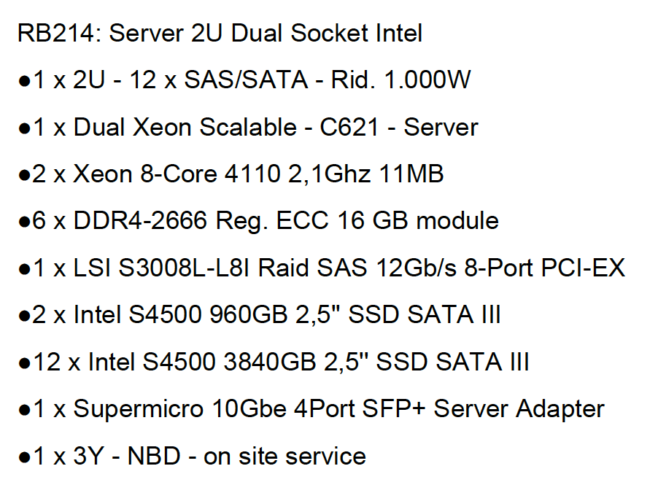
  Componente “b” – Sistema di storage SSD
N. 4 server per lo storage SSD.
Il sistema richiesto utilizza come mezzo di archiviazione dati dischi di tipo SSD, in numero non minore di 12 e dimensioni minime pari a 3840 GB. Importo € 104.516,39.

Slide 7
  Caratteristiche tecniche minime per le apparecchiature di tipo “b”
Num. | Caratteristiche tecniche minime di ciascun server di storage | Quantità
1 | Numero minimo di core fisici per ogni nodo, configurato con CPU supportanti la tecnologia hyperthreading. Il nodo dovrà essere equipaggiato con 2 CPU. | 16
2 | Frequenza del processore, escludendo meccanismi di burst, overclocking o similari. | >= 2,1 GHz
3 | Dimensione della cache L3 per ciascuna CPU | >= 11 MB
4 | Numero banchi di memoria RAM DDR4 installata per ogni nodo | >=6
5 | Dimensione minima per ogni banco di memoria RAM installata. | >=16 GB
6 | Spazio disco per il sistema operativo di ogni nodo, al netto della ridondanza RAID1. È consentito offrire soluzioni basate su dischi magnetici o SSD. | >=240 GB
7 | Numero dischi SSD per lo storage dati. | >=12 dischi
8 | Dimensione di ogni disco SSD per lo storage dati | >= 3840 GB
9 | Interfacce di rete dedicate a 10 Gb/s, Interfacce di rete dedicate a 1 Gb/s | 2, 2

Slide 8
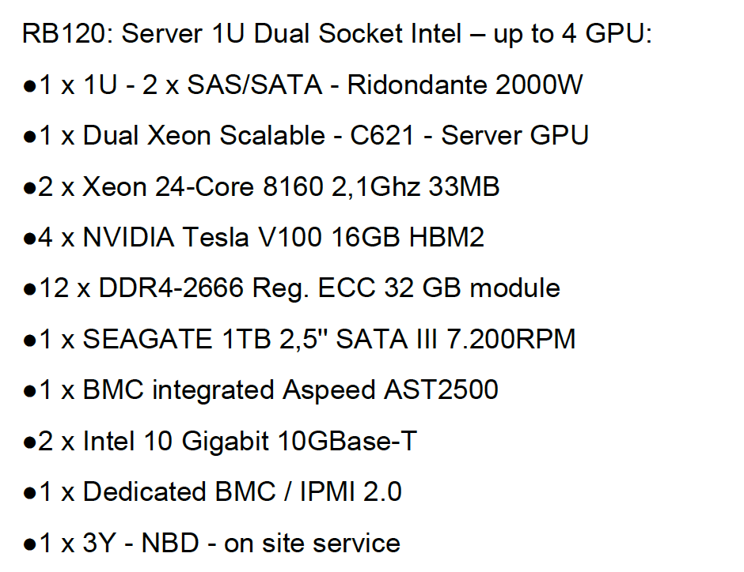
  Componente “c” – Nodi di Calcolo GPU
N. 3 nodi di calcolo HPC equipaggiati ciascuno con 4 GPU.
Ogni nodo richiesto è caratterizzato dalla presenza di 4 GPU NVIDIA Tesla V100 con 32 GB di memoria. Importo del bene € 121.934,43.

Slide 9
  Caratteristiche tecniche minime per le apparecchiature di tipo “c”
Num. | Caratteristiche tecniche minime di ogni nodo di calcolo | Quantità
1 | Numero minimo di core fisici per ogni nodo, configurato con CPU supportanti la tecnologia hyper threading. Il nodo potrà essere equipaggiato sia con 2 sia con 4 CPU. | >=48
2 | Frequenza del processore, escludendo meccanismi di burst, overclocking o similari. | >= 2,1 GHz
3 | Dimensione della cache L3 per ciascuna CPU | >= 33 MB
4 | Numero banchi di memoria RAM DDR4 installata per ogni nodo | >=12
5 | Dimensione minima per ogni banco di memoria RAM installata. | >=32 GB
6 | Spazio disco per il sistema operativo di ogni nodo, al netto della ridondanza RAID1. È consentito offrire soluzioni basate su dischi magnetici o SSD. | >=240 GB
7 | Interfacce di rete dedicate a 10 Gb/s, Interfacce di rete dedicate a 1 Gb/s | 2, 2
9 | Interfacce di rete infiniband EDR 100Gb/s | 1
10 | GPU installabili su ogni nodo | >=4
11 | GPU installate per ogni nodo. | >=4
12 | Tipologia GPU | NVIDIA Tesla V100 32GB

Slide 10
  Caratteristiche tecniche minime per le apparecchiature di tipo “d”
N. 1 switch in tecnologia Infiniband, in grado di consentire connessione a bassa latenza ed elevata banda passante tra nodi di calcolo. Importo € 13.122,95.
Num. | Caratteristiche tecniche minime | Valore
1 | Tecnologia Switch di collegamento | Infiniband
2 | Numero minimo di porte dello switch di collegamento | 36 porte
3 | Velocita minima delle porte dello switch di collegamento | EDR IB 100Gb/sec
5 | Interfacce delle porte | QSFP28
6 | Alimentazione | ridondata
7 | Tipologia cavi | DAC Passivi
8 | Led di stato | Su ogni porta
9 | Ventole Hot Swap | ridondate
10 | Capacità di switching | 7 Tbit/sec

Slide 11
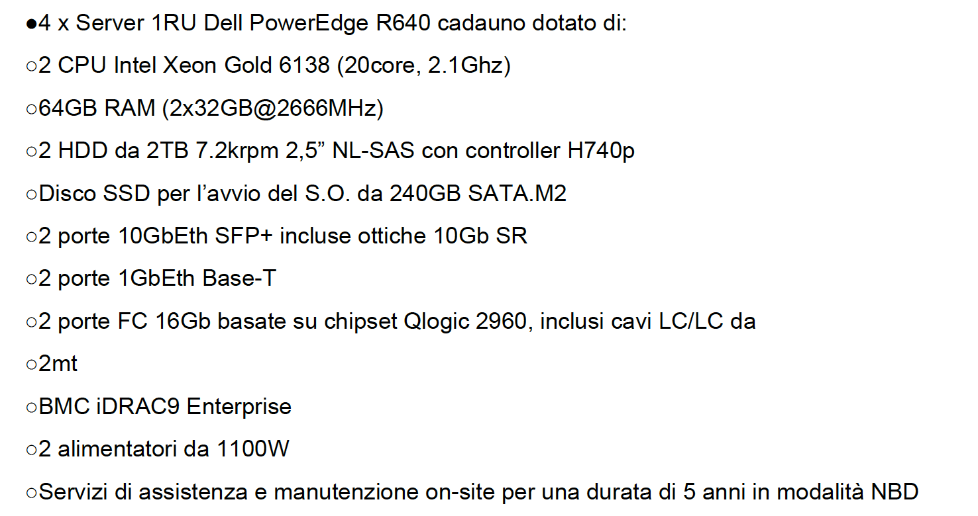
  Componente “e” – Sistema di Storage HD
N. 4 server più un’unità esterna di storage per la memorizzazione di dati scientifici, accessibile attraverso l’interfaccia posix del File System Parallelo. La quantità totale di spazio disco da fornire è 1,2 PetaByte. Importo € 124.598,36.

Slide 12
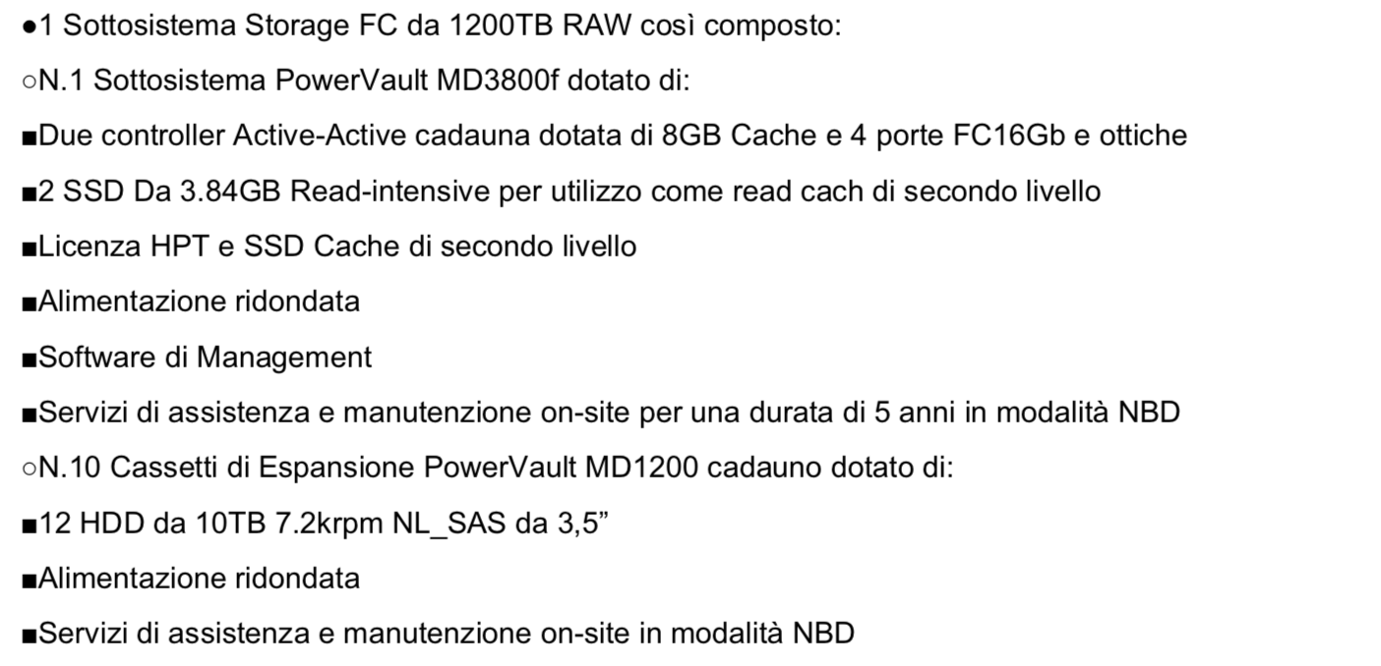
  Componente “e” – Sistema di Storage HD
N. 4 server più un’unità esterna di storage per la memorizzazione di dati scientifici, accessibile attraverso l’interfaccia posix del File System Parallelo. La quantità totale di spazio disco da fornire è 1,2 PetaByte. Importo € 124.598,36.

Slide 13
  Caratteristiche tecniche minime per le apparecchiature di tipo “e”
Num. | Caratteristiche tecniche minime di ciascun server | Quantità
1 | Numero minimo di core fisici per ogni nodo, configurato con CPU supportanti la tecnologia hyperthreading. Il nodo dovrà essere equipaggiato con 2 CPU | >=40
2 | Frequenza del processore, escludendo meccanismi di burst, overclocking o similari. | >= 2,1 GHz
3 | Dimensione della cache L3 per ciascuna CPU | >= 27 MB
4 | Numero banchi di memoria RAM DDR4 installata per ogni nodo | >=2
5 | Dimensione minima per ogni banco di memoria RAM installata. | >=32 GB
6 | Spazio disco per il sistema operativo, al netto della ridondanza RAID1. È consentito offrire soluzioni basate su dischi magnetici o SSD. | >=480 GB
7 | Interfacce di rete a 10 Gb/s, Interfacce di rete dedicate a 1 Gb/s | 2, 2
9 | Interfacce Fibre Channel a 16 Gb/s, incluse di cavi | 2

Slide 14
  Caratteristiche tecniche minime per le apparecchiature di tipo “e”
Num. | Caratteristiche tecniche minime unità storage | Quantità
1 | Numero controller in tecnologia Fibre Channel | 2
2 | Numero dischi magnetici | >=120
3 | Capacità dei singoli dischi | >=10 TB
4 | Velocità di rotazione dei dischi | >= 7200 RPM

Slide 15
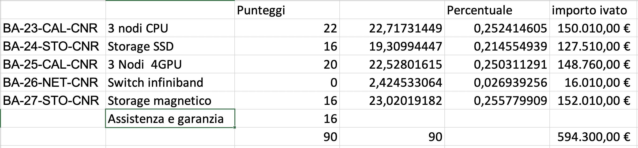
Distribuzione punteggi tra i vari beni (lotto unico)
Distribuzione punteggi: 90 (caratteristiche tecniche) + 10 (costo)
Distribuzione punteggi caratteristiche tecniche: 18 Discrezionali + 72 Tabellari

Slide 16
Apparecchiatura tipo “a” - 3 Nodi di calcolo CPU
n° | criteri di valutazione | punti max |  | sub-criteri di valutazione | punti D max | punti Q max | Punti T
1 | Apparecchiature tipo a): Numero di GPU per singolo nodo di calcolo | 16 | 1.1 | 2 GPU | / | / | 8
 |  |  | 1.2 | 4 GPU | / | / | 16
2 | Apparecchiature tipo a): Capacità totale raw in TB dello spazio disco per archiviazione dati per ogni nodo di calcolo | 2 | 2.1 | Fino a 15 TB | / | / | 0
 |  |  | 2.2 | Da 16 TB a 20 TB | / | / | 1
 |  |  | 2.3 | Superiore a 20 TB | / | / | 2
3 | Apparecchiature tipo a): Qualità del progetto | 4 | 3.1 | Saranno valutate complessivamente le caratteristiche generali del progetto e dell’architettura dei nodi di calcolo non incluse nei criteri di valutazione 1 e 2 | 4 | / | /

Slide 17
Apparecchiatura tipo “b” – Sistema di storage SSD
n° | criteri di valutazione | punti max |  | sub-criteri di valutazione | punti D max | punti Q max | Punti T
4 | Apparecchiature tipo b): Capacità totale raw in TB dello spazio disco SSD per archiviazione dati per ogni server di storage | 12 | 4.1 | Fino a 50 TB | / | / | 0
 |  |  | 4.2 | Tra 51 TB e 80 TB | / | / | 6
 |  |  | 4.3 | Superiore a 80 TB | / | / | 12
5 | Apparecchiature tipo b): Qualità del progetto | 4 | 5.1 | Saranno valutate complessivamente le caratteristiche generali del progetto e dell’architettura dei server di storage non incluse nel criterio di valutazione 4 | 4 | / | /

Slide 18
  Apparecchiatura tipo “c” – 3 Nodi di Calcolo GPU
n° | criteri di valutazione | punti max |  | sub-criteri di valutazione | punti D max | punti Q max | Punti T
6 | Apparecchiature tipo c): Frequenza in GHz di ciascuna CPU, escludendo meccanismi di burst, overclocking o similari. | 2 | 6.1 | Fino 2,4 GHz | / | / | 0
 |  |  | 6.2 | Superiore a 2,4 GHz | / | / | 2
7 | Apparecchiature tipo c): Numero di core fisici per singolo nodo di calcolo | 6 | 7.1 | 48 | / | / | 0
 |  |  | 7.2 | Tra 49 e 60 | / | / | 2
 |  |  | 7.3 | Tra 61 e 100 | / | / | 4
 |  |  | 7.4 | Superiore a 100 | / | / | 6
8 | Apparecchiature tipo c): Memoria RAM in GB per singolo nodo di calcolo | 6 | 8.1 | Fino a 400 GB | / | / | 0
 |  |  | 8.2 | Tra 401 GB e 656 GB | / | / | 1
 |  |  | 8.3 | Tra 657 GB e 912 GB | / | / | 2
 |  |  | 8.4 | Tra 913 GB e 1168 GB | / | / | 3
 |  |  | 8.5 | Tra 1169 GB e 1424 GB | / | / | 4
 |  |  | 8.6 | Tra 1425 GB e 1680 GB | / | / | 5
 |  |  | 8.7 | Superiore a 1680 GB | / | / | 6
9 | Apparecchiature tipo c): Capacità totale raw in TB dello spazio disco per archiviazione dati per ogni nodo di calcolo | 2 | 9.1 | Fino a 15 TB | / | / | 0
 |  |  | 9.2 | Da 16 TB a 20 TB | / | / | 1
 |  |  | 9.3 | Superiore a 20 TB | / | / | 2
10 | Apparecchiature tipo c): Qualità del progetto | 4 | 10.1 | Saranno valutate le caratteristiche generali del progetto e dell’architett. dei server storage non incluse nei criteri 6-9 | 4 | / | /

Slide 19
Apparecchiatura tipo “e” – Sistema di Storage HD
n° | criteri di valutazione | punti max |  | sub-criteri di valutazione | punti D max | punti Q max | Punti T
11 | Apparecchiature tipo e): Capacità totale raw in TB del sottosistema storage | 10 | 11.1 | Fino a 1300 TB | / | / | 0
 |  |  | 11.2 | Tra 1301 TB e 1500 TB | / | / | 3
 |  |  | 11.3 | Tra 1501 TB e 1700 TB | / | / | 5
 |  |  | 11.4 | Tra 1701 TB e 1900 TB | / | / | 7
 |  |  | 11.5 | Superiore a 1900 TB | / | / | 10
12 | Apparecchiature tipo e): Qualità del progetto del sottosistema server | 3 | 12.1 | Saranno valutate complessivamente le caratteristiche generali del progetto e dell’architettura dei server di front-end | 3 | / | /
13 | Apparecchiature tipo e): Qualità del progetto del sottosistema storage | 3 | 13.1 | Saranno valutate complessivamente le caratteristiche generali del progetto e dell’architettura dei sottosistema storage non incluse nel criterio di valutazione 11 | 3 | / | /

Slide 20
Durata del servizio di manutenzione in garanzia
n° | criteri di valutazione | punti max |  | sub-criteri di valutazione | punti D max | punti Q max | Punti T
14 | Durata del servizio di manutenzione in garanzia Numero di anni offerti per le apparecchiature di tipo “a”, “b”, “c”, “d” e “e”. Non saranno prese in considerazione frazioni di anno | 16 | 14.1 | 1 anno | / | / | 0
 |  |  | 14.2 | 2 anni | / | / | 2
 |  |  | 14.3 | 3 anni | / | / | 4
 |  |  | 14.4 | 4 anni | / | / | 7
 |  |  | 14.5 | 5 anni | / | / | 11
 |  |  | 14.6 | 6 o più anni | / | / | 16

